Slide 1

丰盛周记分享&我的微成长

Slide 2

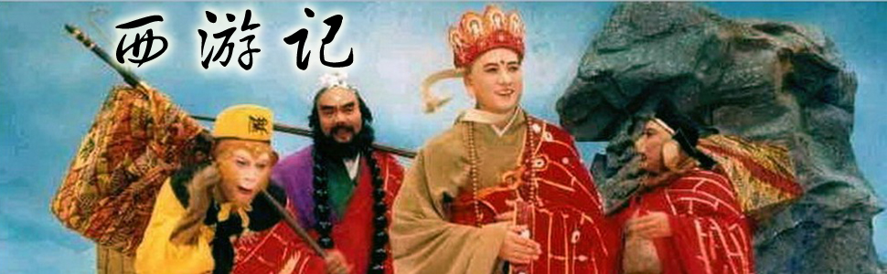
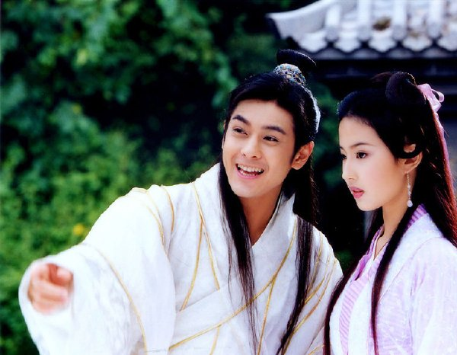
不同人格，让世界丰富多彩
《红楼梦》：黛玉忧郁聪慧、宝玉反叛多情；
《西游记》：孙悟空精灵、急躁，八戒贪吃懒惰；
《天龙八部》乔峰大气、豪迈，语嫣聪慧、执著，段誉多情
现实中有人活泼开朗、有人温柔、有人冲动鲁莽、有人公而忘私、有人自私自利…….

Slide 3

第四章 大学生人格培养

Slide 4
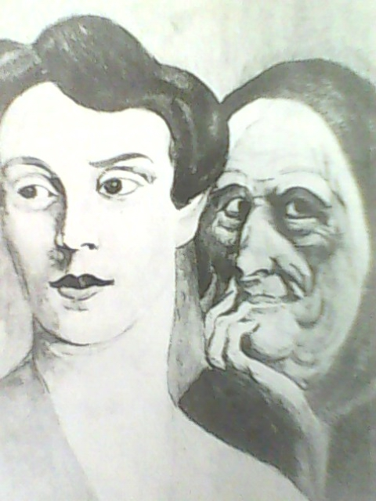
主要内容
第一节 人格概述
第二节 人格影响因素
第三节 人格完善

Slide 5
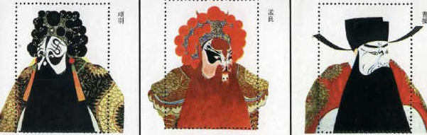
第一节 人格概述
一、人格内涵
“人格”（Personality个性） 拉丁语“面具” （persona）
人格的定义:是稳定的具有个体特征性的行为模式。影响着一个人的思想、情感和行为，使个体具有区别于他人的、 独特的心理品质。

Slide 6
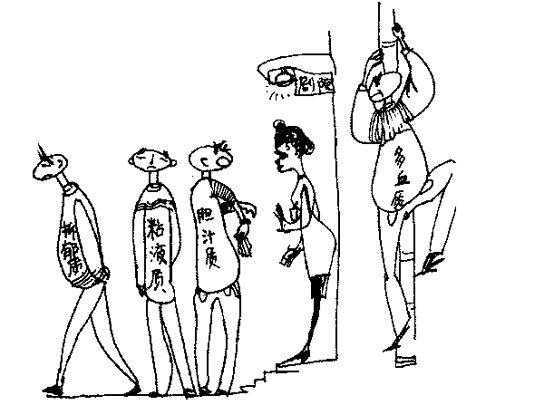
四种不同的气质类型
家庭作业：测试自己的气质类型，并写出完善方案

Slide 7
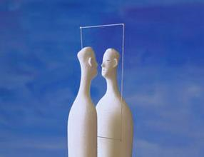

二、人格理论
1．弗洛伊德的人格结构理论
2．奥尔波特的人格特质理论
3．卡特尔的人格特质理论
4．艾森克人格结构的维度理论

Slide 8
第二节 人格影响因素
行为
习惯
？
性格

Slide 9
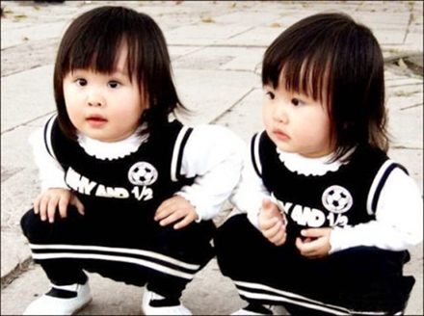
（一）遗传因素 －－ 双生子的研究
20世纪80年代，明尼苏达大学曾对成年双生子的性格进行了比较研究(1984,1988)。
结果是同卵双生子的相关比异卵双生子高很多，同卵双生子不论分开抚养还是一起抚养都具有同样高的相关。

Slide 10
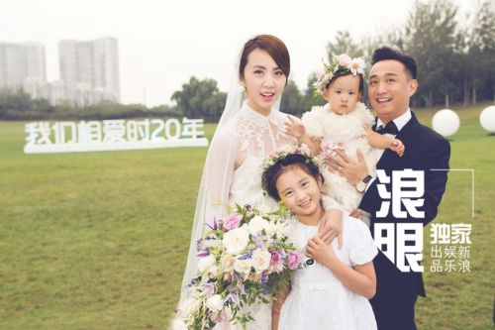
（二）环境因素
1.家庭：家庭常被视为人类性格的加工厂（父母关系，教养方式等）。
个案：超生的女孩；妈妈离家出走了
2.学校：学校是性格社会化的主要场所。
教师、同伴的影响

Slide 11
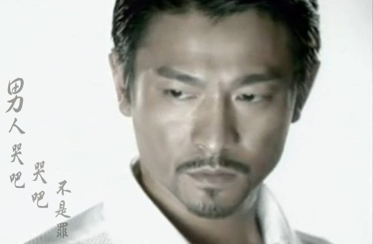
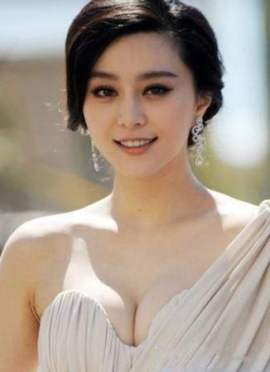
3.社会文化
男人坚强，女人柔弱
4.自然物理因素。
地域、经济、身高、长相等

Slide 12
第三节 人格完善
一、人格测试
（一）人格测验的用途
人格测验主要用于测量人的人格、气质、兴趣、态度、动机、需要、心理适应性、品德等方面的个性心理特征。
（二）人格测验类型
1. 问卷法：卡特尔性格测验、艾森克性格测验、大五性格测试。
2. 投射法：罗夏墨渍、主题统觉测验、句子完测验、房树人测验等。

Slide 13
句子完成测验
让被试者补充完成一些不完整的句子、故事或者辩论等材料，如语句完成投射法。
特点：主干很短，主题限制和反复出现
现场练习：
1. 我最好的个性特点是
2. 我的母亲
3. 我的父亲
4. 我最大的恐惧
5. 我母亲最好的一点是

Slide 14
小组活动：完成以下句子，边看边说，不假思索
男人 情绪
女人 学习
性 学历
爱情 领导
婚姻 金钱
丈夫 工作
妻子 身体
孩子 娱乐
父亲 职位
母亲 生命
朋友 死亡

Slide 15
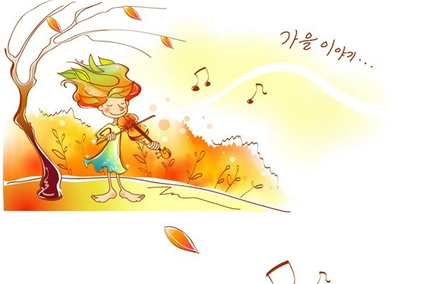
（一）健康人格的一般表现
二、人格完善
正确的自我意识。
良好的情绪调控能力。
良好的社会适应能力。
和谐的人际关系。
乐观的生活态度。
健康的审美情趣。

Slide 16
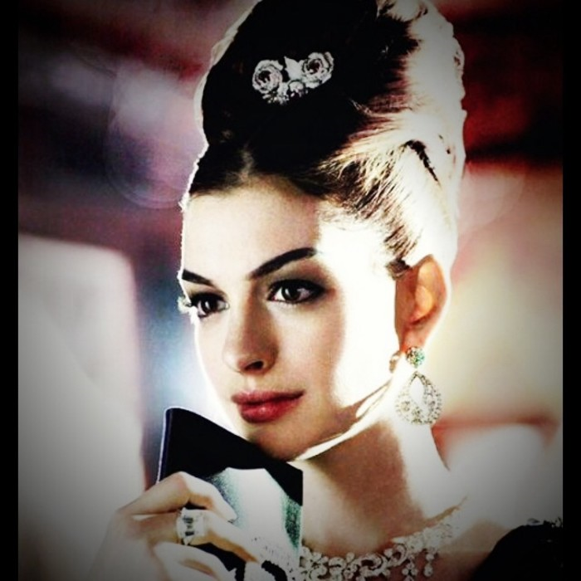
2.加强气质的修养
正确认识气质
积极改造气质的消极方面
适应角色需要，自觉调节自己的气质

Slide 17



推荐课外阅读书目
《超越自卑》/《自卑与超越》by 阿德勒
《内向者优势》by 玛蒂·莱利，
华东师范大学出版社，2008
《家庭会伤人》by 约翰·布雷萧
四川大学出版社，2007

Slide 18
课后作业
1.了解自己的气质类型及所对应、匹配的工作类型；
2.运用自我探索的方法，结合他人的评价，整理自己的首要特质，核心特质和次要特质；
3.结合卡特尔16pf专业测试结果，了解自己的个性特点，并与自我探索的结果进行对比；（http://www.cnpsy.net/16pf/index3.asp）
4.形成你的个性特点的主要影响因素有哪些？

